Slide 1
猪八戒全量数据分析
段雪野

Slide 2
概述
全量数据简介
对比组划分
不同分组下feature对比

Slide 3
全量数据简介
数据量及完成情况
任务类型与服务商参与情况

Slide 4
数量及完成情况
统计比稿招标任务
2015年全量数据(机器147)
任务推进完成情况一般
成功获取有效任务稿件的 比例较高

Slide 5
任务类型与服务商参与情况
任务数量分布

Slide 6
任务类型与服务商参与情况
参与人数

Slide 7
任务类型与服务商参与情况
参与人数

Slide 8
任务类型与服务商参与情况
任务平均获取稿件数

Slide 9
任务类型与服务商参与情况
现象
对专业技能需求高的获取的稿件数较少,如软件开发、网站建设、企业服务等
对专业技能要求低的任务，往往参与人的范围较大，如起名服务
任务本身对专业技能有要求，但是”门槛”较低，且判断标准因雇主可能并不具备专业评判的能力，因而参与人的范围也会很大，如品牌设计、摄影摄像、文案策划
Imply
不同类型的任务本身具有潜在的影响稿件选择的属性。

Slide 10
对比组划分
参与任务情况
获选稿件情况

Slide 11
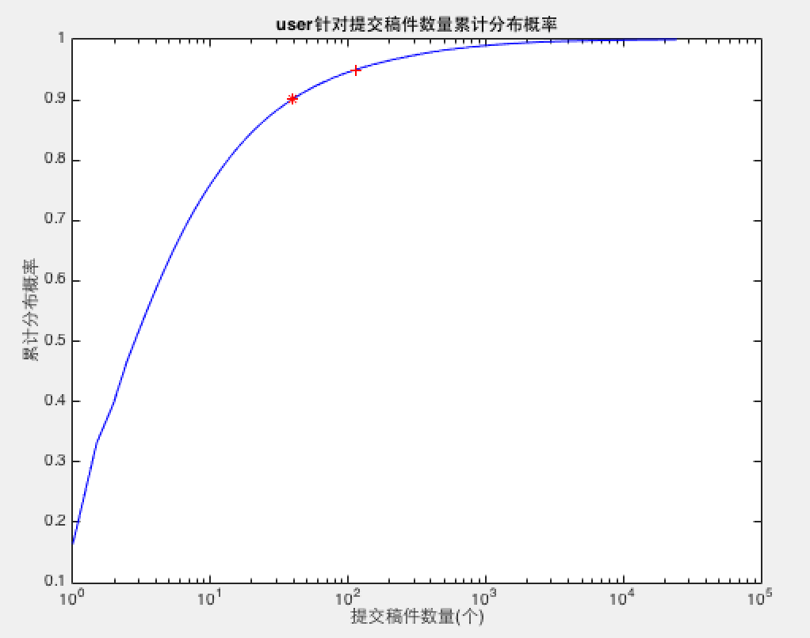
参与任务情况
选取90%对应的参与 13个任务作为第一个 分类标准
参与稿件数<=13 定义参与度1； 参与稿件数>13 定义参与度2；

Slide 12
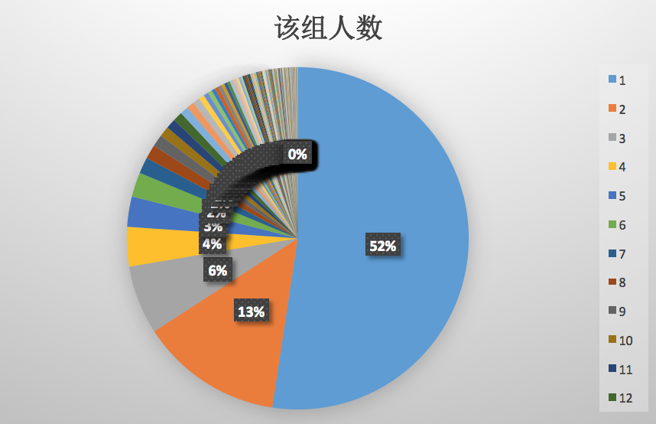
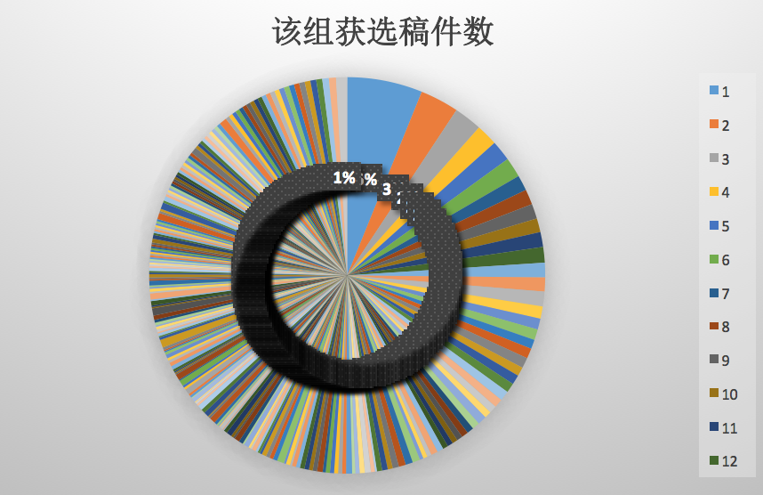
获选稿件情况

Slide 13
获选稿件情况
获选稿件分类
完成度1 获选稿件数 为0
完成度2 获选稿件数 [1,3]
完成度3 获选稿件数 大于等于4
存在的问题：部分招标类型的项目可能确实一年只需要做一次，可以考虑增加获得赏金金额的信息作为分类标准

Slide 14
分类标准
人数 | 完成度分类 | 参与度分类 | 类别
37540 | 1 | 1 | 11
2702 | 1 | 2 | 12
7745 | 2 | 1 | 21
2736 | 2 | 2 | 22
266 | 3 | 1 | 3
3741 | 3 | 2 | 3

Slide 15
不同分组，不同属性下feature对比
参与任务的任务金额(最大金额)
系统reputation
参与的任务周期
PS: 以下图均为以前4个类别的2012-2015的全量数据分析，现在的全类别分析效果不好，后面会根据类别区分来比较。

